Slide 1
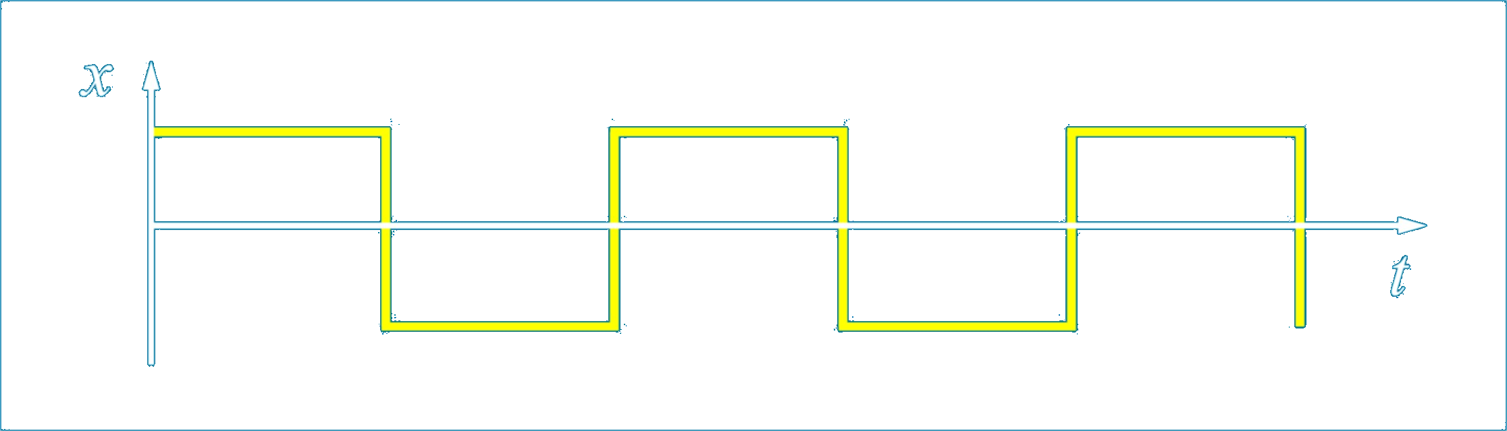
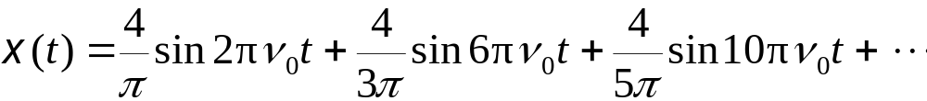
§7.4 非谐振动的傅氏分解 频谱
任何一个周期性复杂振动都可分解为一系列 谐振动的叠加
x(t)
例如:
方波：
（基频为v₀）
O
由傅里叶理论，有
结论：
A
1.方波可分解为 v₀ ，3 v₀ ，5 v₀ 等
谐振动的叠加。
O
3v₀
7v₀
v
v₀
5v₀
2.谐频次数越高的项振幅越小。
方波频谱图

Slide 2
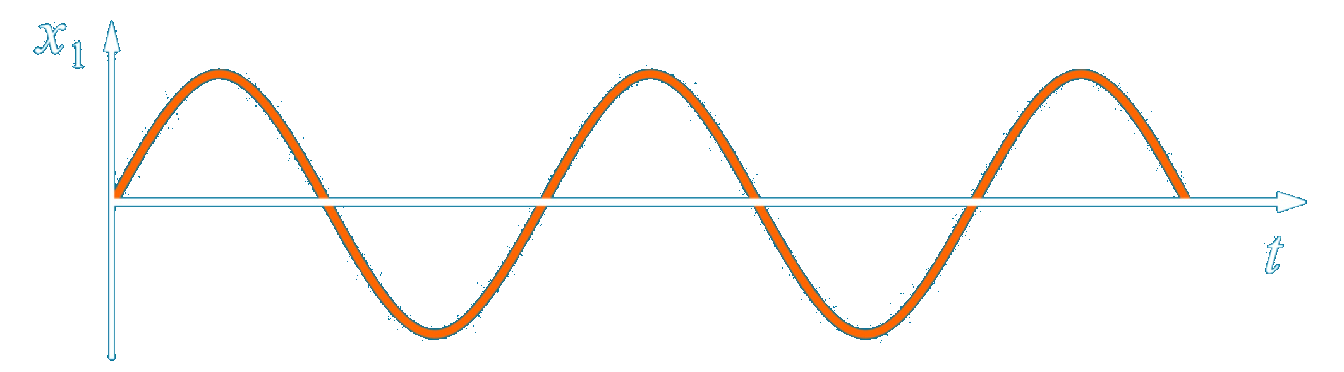
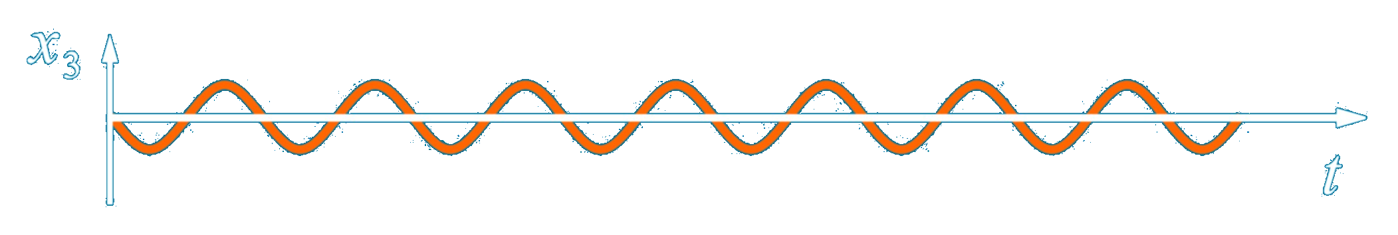
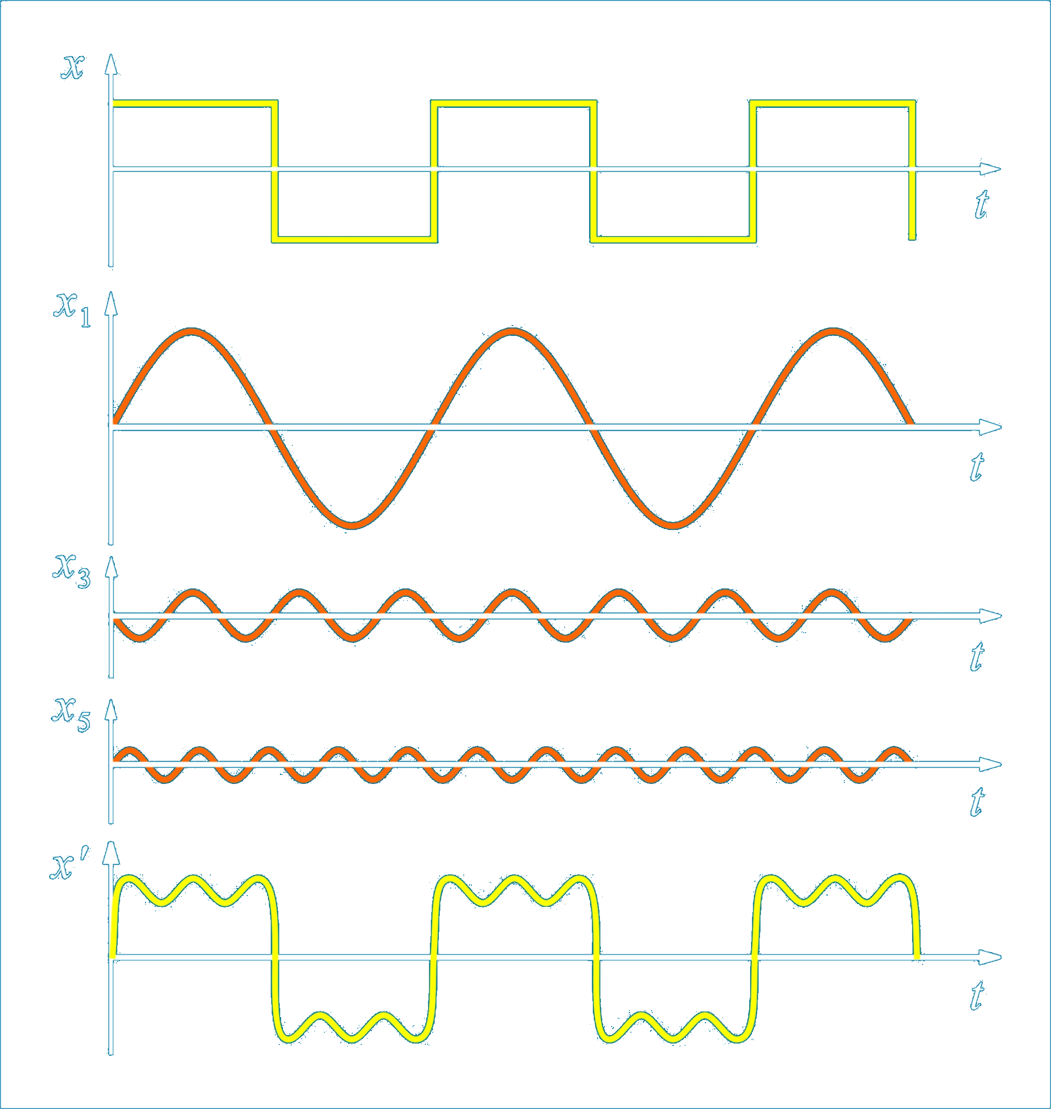
方波的分解图
方 波
O
（基频为v₀）
v₀
O
3v₀
O
5v₀
O
O
x₁+ x₃+ x₅

Slide 3
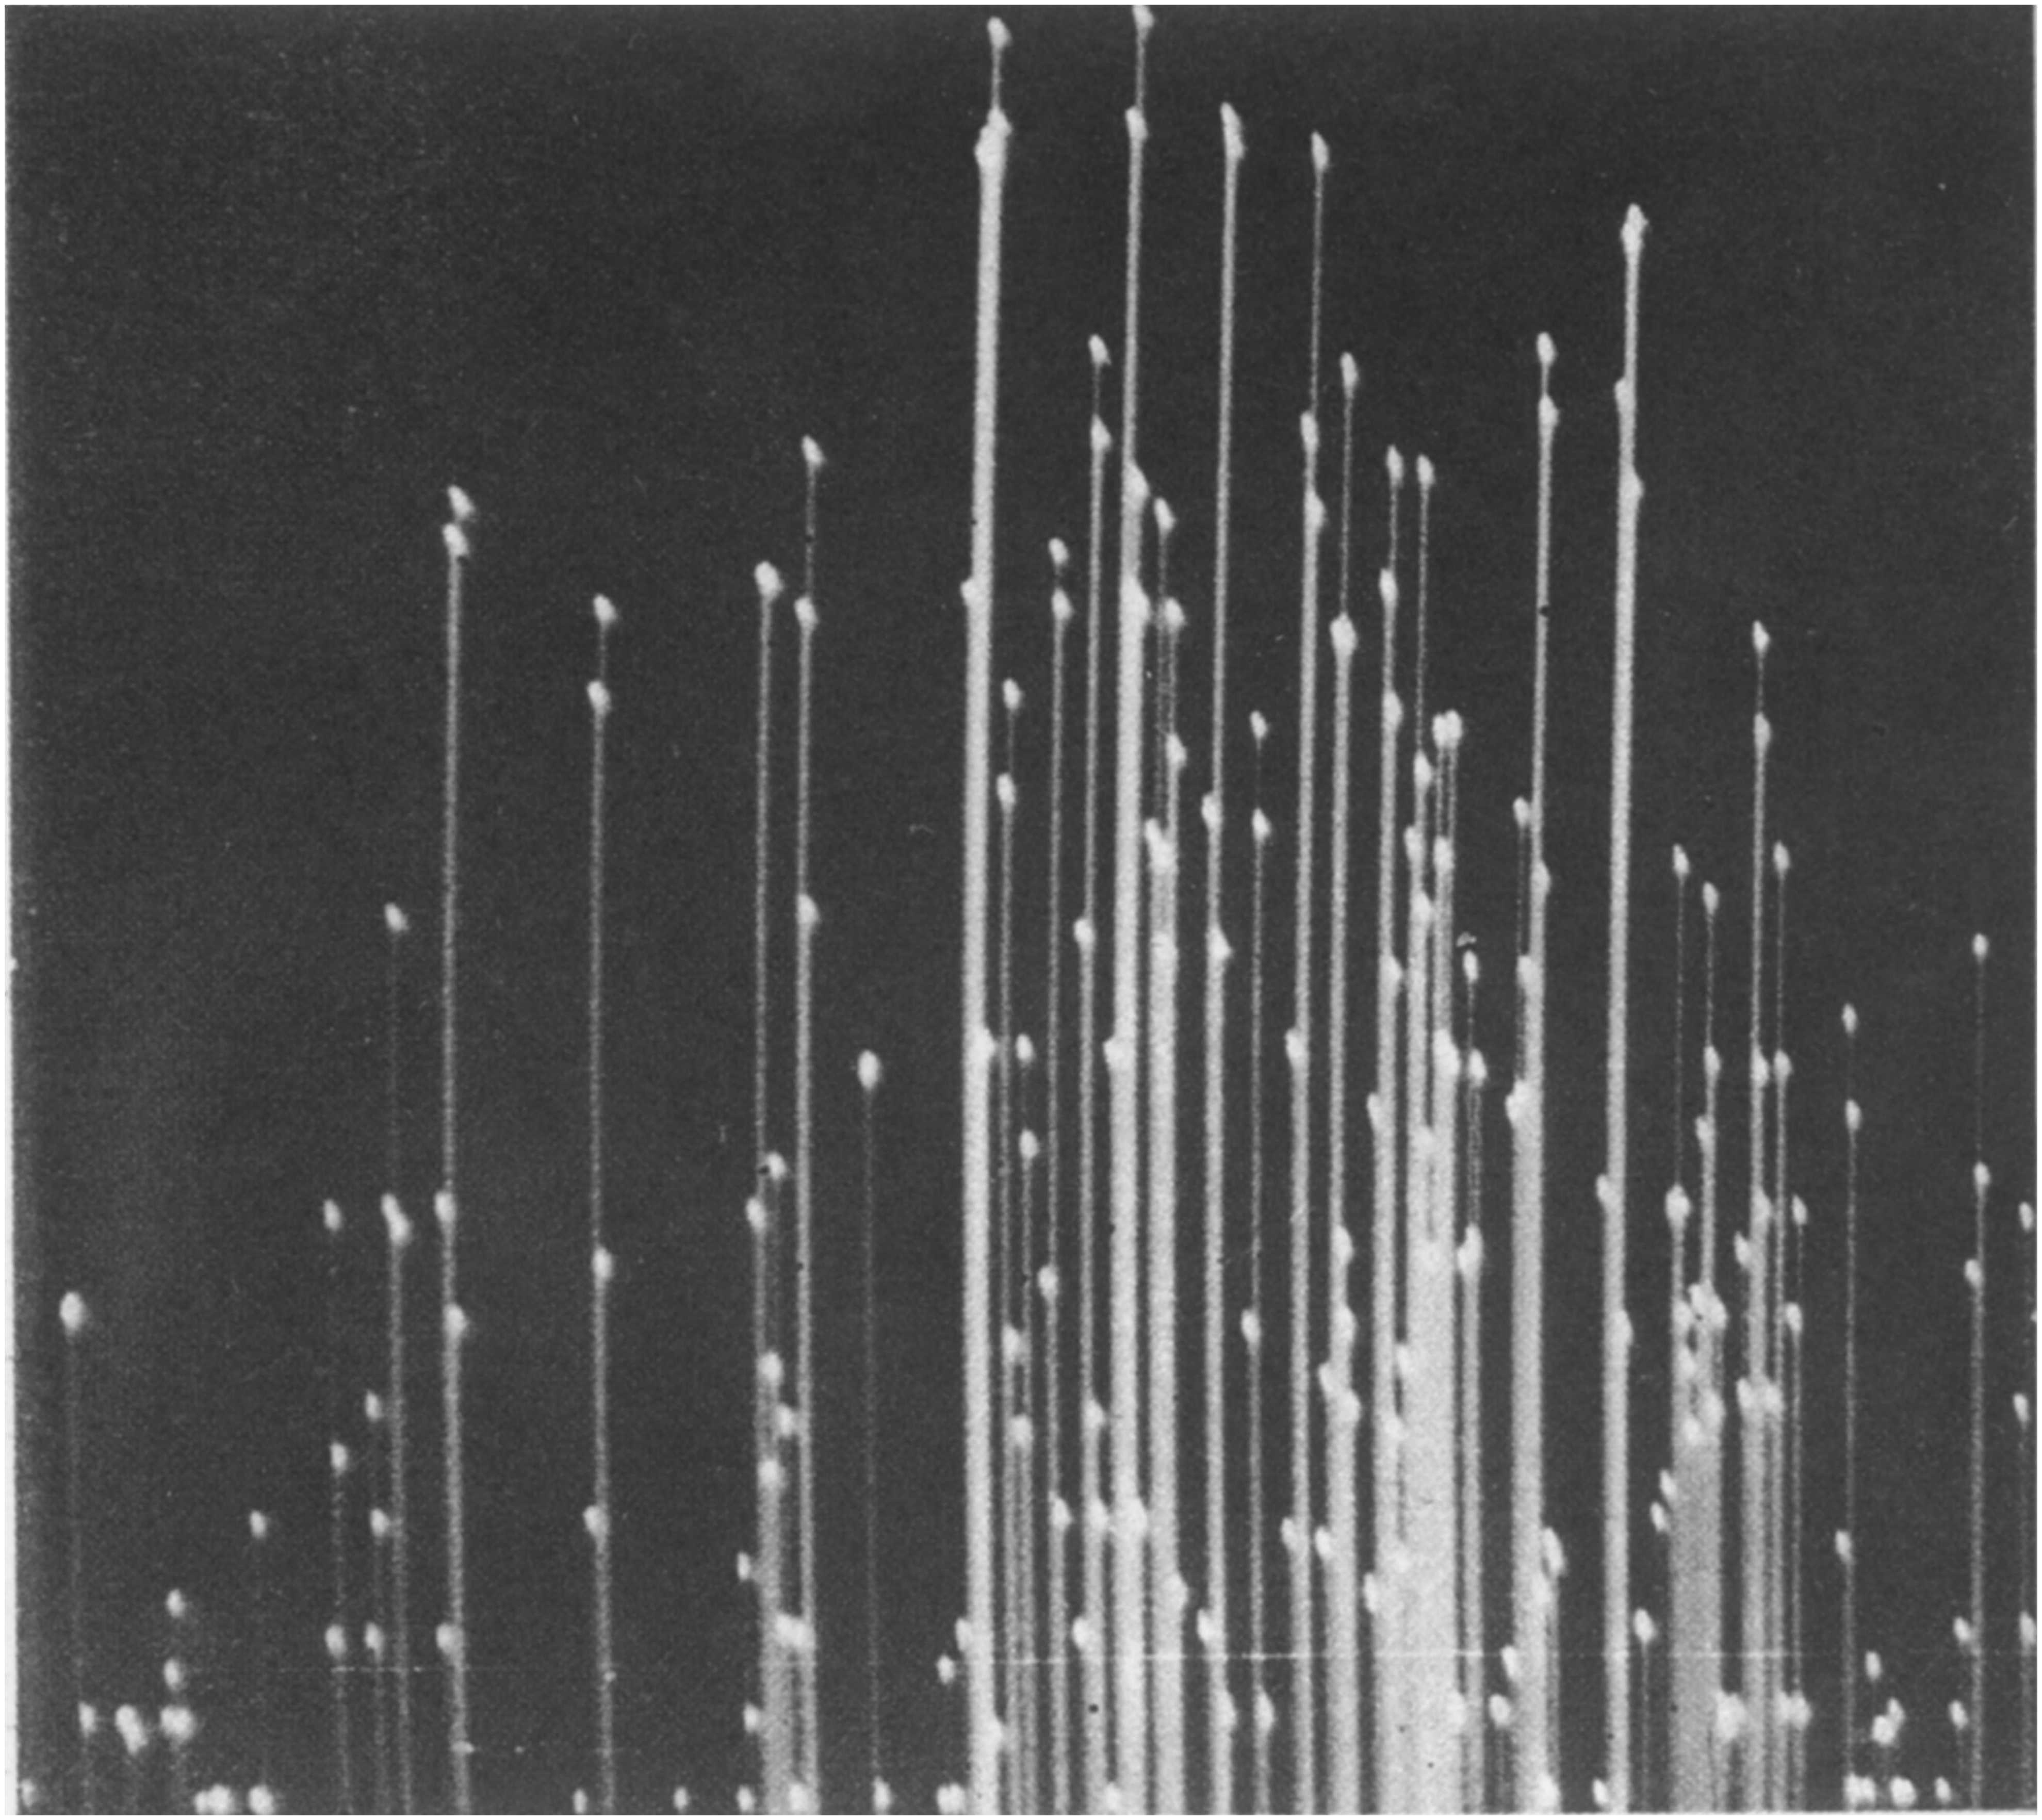
0
100
200
300
400
500
v (Hz)
北京大钟寺内的巨钟的频谱图

